Slide 1
Universidade Federal do Amapá
Pró-Reitoria de Ensino de Graduação
Licenciatura em Língua Portuguesa e Língua Francesa e suas Respectivas Literaturas
Didática da Língua Materna III
Prof. Ms. Marcos Paulo Torres Pereira

Slide 2
Leitura, sistemas de conhecimento e processamento textual

Slide 3
O ato de leitura como produtor de sentido
Interação autor-texto-leitor
Materialidade linguística
Ativação dos conhecimentos prévios do leitor
conhecimento linguístico
Intensidade,
durabilidade e qualidade
conhecimento textual
conhecimento enciclopédico

Slide 4
UM sentido para o texto
lugar social
vivências
sentidos DO texto
relações com o outro
valores da comunidade
conhecimentos textuais

Slide 5


Slide 6
Pluralidade de leituras e sentidos
constituição textual
Sinalizações do texto
revelação
sugestão
Atitude cooperativa do leitor
entrega
competência leitora

Slide 7
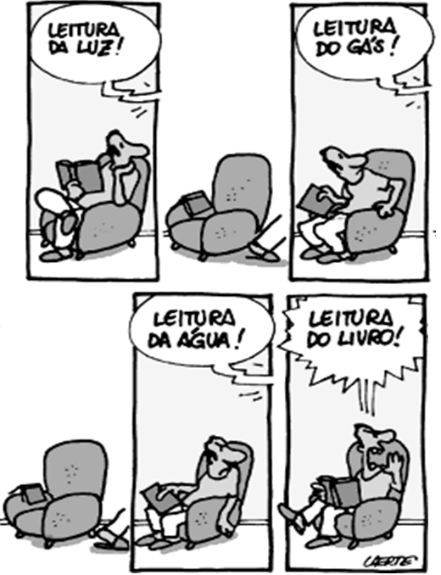

Slide 8
Legibilidade textual
Aspectos de conteúdo
Aspectos materiais
Aspectos linguísticos

Slide 9
O passeio do pastor
Para um pastor, francamente, acabara de ter um comportamento indigno: pulara o muro sorrateiramente e abandonara sua vigília, para farrear. Mal se viu na rua, o pastor olhou para os lados e reparou que não havia ninguém na rua que, de resto, àquela hora da madrugada costumava estar sempre deserta.
O pastor ficou satisfeito de não ter sido pressentido e seguiu caminhando junto ao muro, até atingir a esquina, onde parou indeciso. Não parecia ter um caminho premeditado e, se alguém estivesse a observá-lo, acharia que fugira por fugir, apenas para entregar-se à aventura.

Slide 10
Afinal o pastor resolveu-se pela direita. Dobrou a rua e foi seguindo, lampeiro, gozando sua liberdade. Foi aí que pareceu vislumbrar alguém do sexo oposto no jardim de uma bela residência. Parou e ficou observando.
Depois de alguns segundos atravessou a rua e tentou empurrar o portão do jardim. Devia estar trancado, mas isto não era problema para um pastor que, momentos antes, dera uma bela prova de destreza, galgando um muro bem mais alto.
Era um pastor danado aquele. Recuou um pouquinho, tomou distância e, pimba… pulou o portão e foi entrando pelo jardim tranquilamente, para namorar à vontade. O que aconteceu lá dentro eu não vou contar que não estou aqui para dedurar pastor nenhum, mas que ele demorou lá um tempo comprometedor, isto eu não vou negar.

Slide 11
O que eu sei é que passada quase uma hora (pelo menos uns 45 minutos, ele ficou lá dentro e os dois podiam ser vistos, por um observador mais atento, entre as sombras dos ciprestes que se prestavam muito para cenas românticas) mas – como eu dizia – passado o tempo comprometedor, o pastor voltou pelo mesmo caminho, isto é, pulou o portão, como um ladrão vulgar, e saiu para a rua.
Foi então que o pastor parou no poste e tornou a observar em volta, para ver se havia alguém. Não havia, e ele, sem a menor cerimônia, “regou” a base do poste e foi em frente.
Era, realmente, um pastor bacana.

Slide 12

Um belo exemplar de cão pastor alemão.
Stanislaw Ponte Preta

